Slide 1
KMA Search 프로젝트 - AI 기반 마켓데이터분석 플랫폼
정보검색기술 기말프로젝트
컴퓨터정보통신대학원
디지털융합금융학과 1조
정낙현,엄호천,박진수,김주원

Slide 2
Contents
1.
프로젝트 배경
2.
Problem
3.
KMA Search
4.
진행사항
5.
기대효과

Slide 3
01
프로젝트 배경

Slide 4
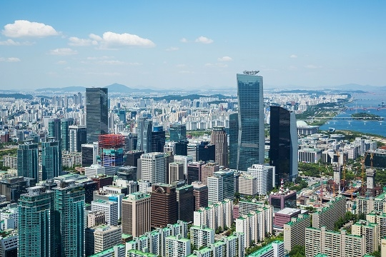
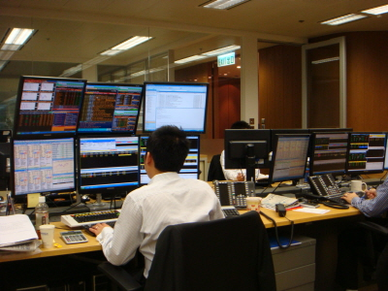
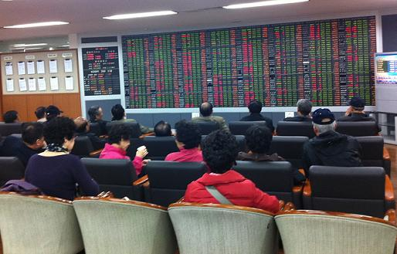

1-1. 주식투자

Slide 5
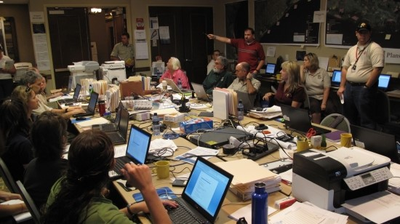
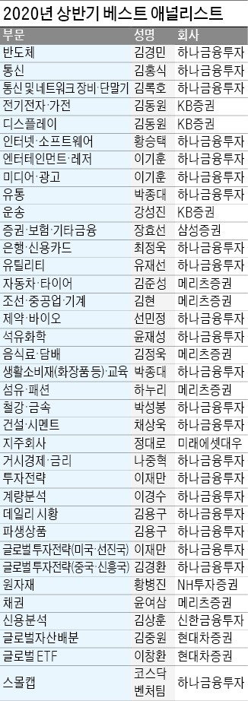
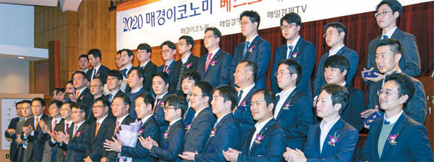
1-2. 주식 분석

Slide 6
02
Problem

Slide 7
1-1. 문제점
기존 문제점
내용 추가

Slide 8
03
KMA Search

Slide 9


3-1. KMA Search ?
KMA Search
Korea university
MiaeassetDaewoo
AI analyist
Research

Slide 10










3-2. KMA Search ?
SNS
마케팅
투자 추천
리서치
주가 , 재무제표 , 뉴스
KMA Search

Slide 11
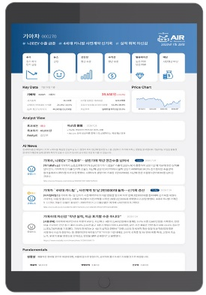

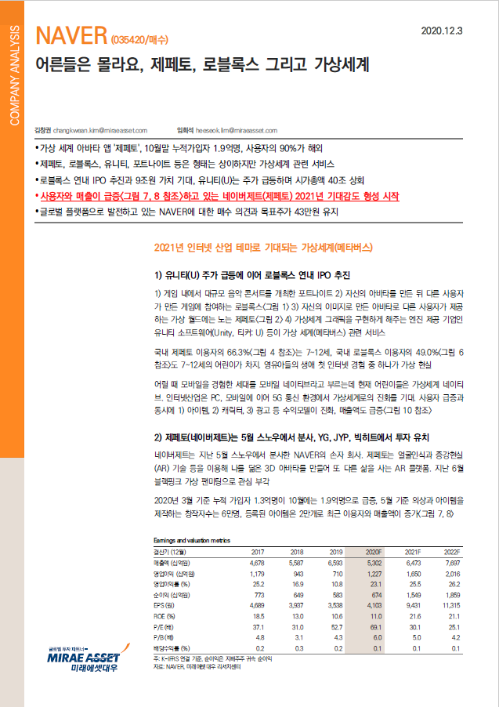

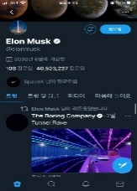
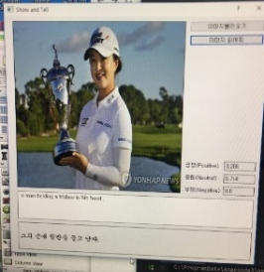
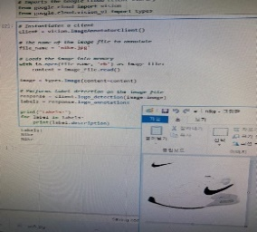

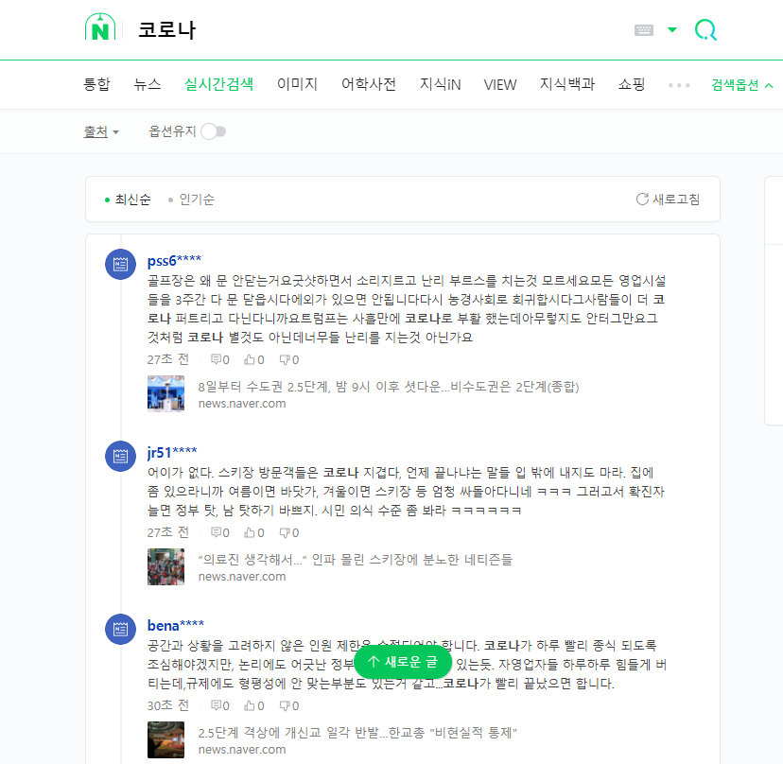
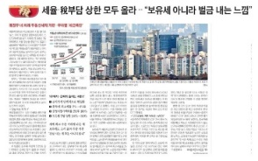
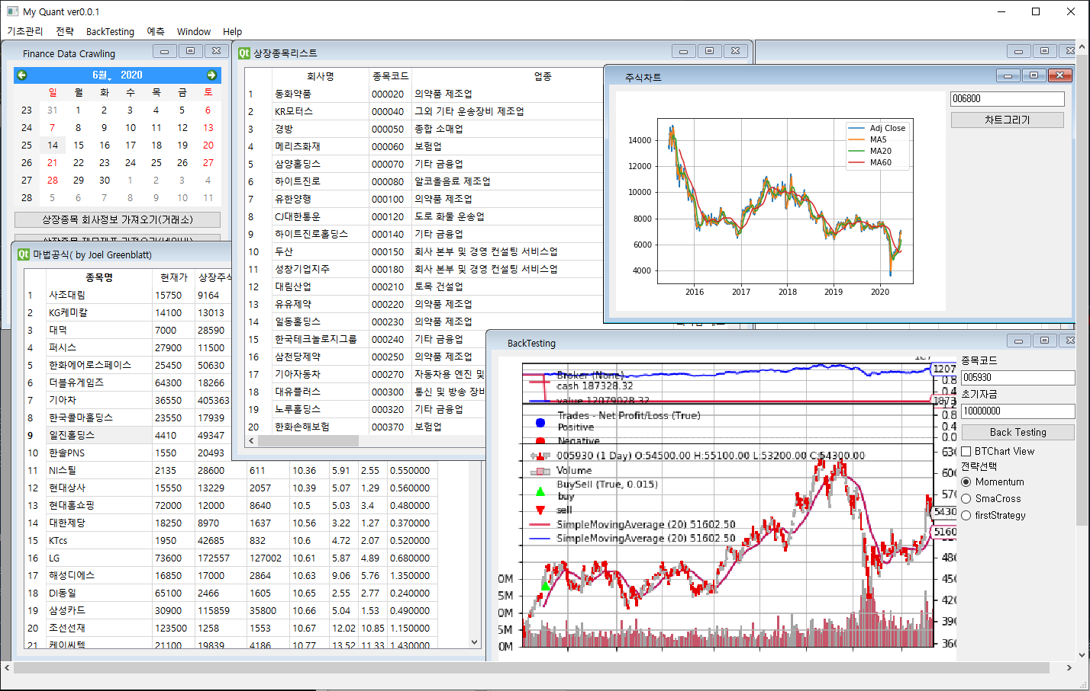
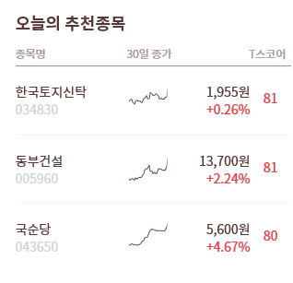
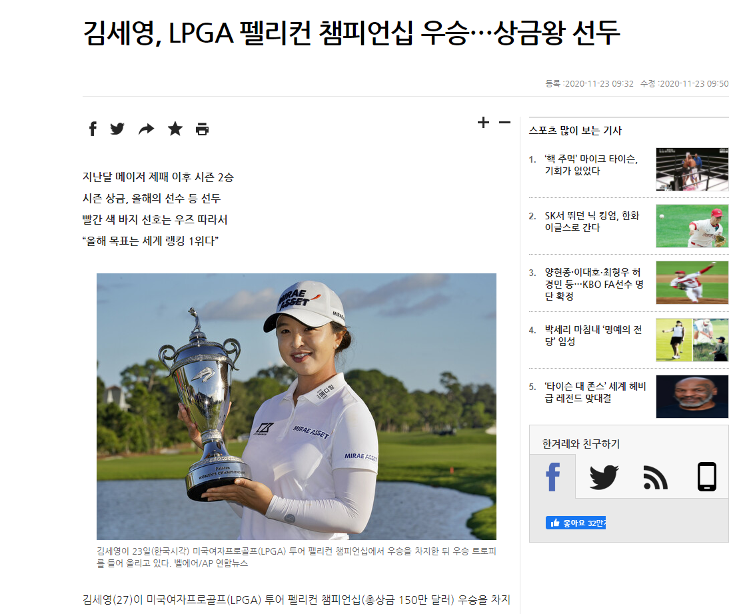
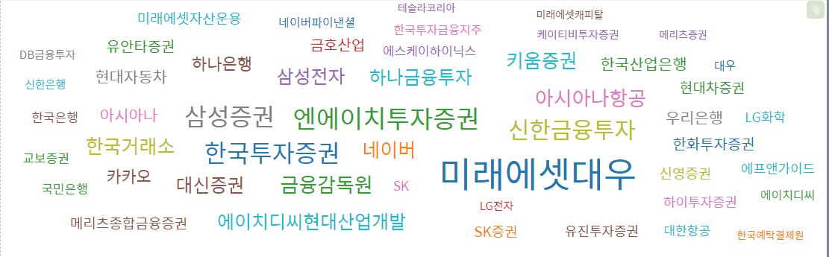
3-3. KMA Search 구성도
리서치보고서
이미지분석
SNS,사진
삭제예정
뉴스,기사,검색어
텍스트 분석
종목 추천

Slide 12
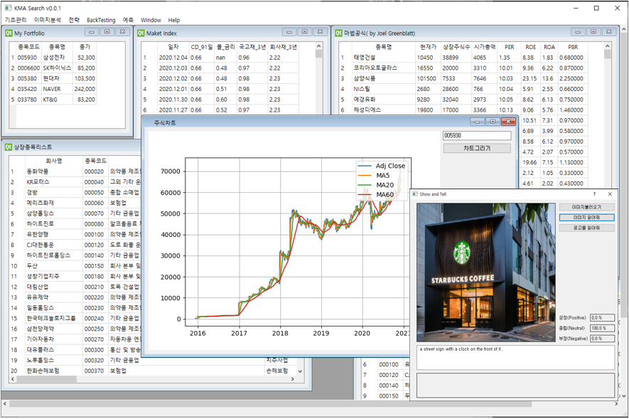
3-4. KMA Search

Slide 13
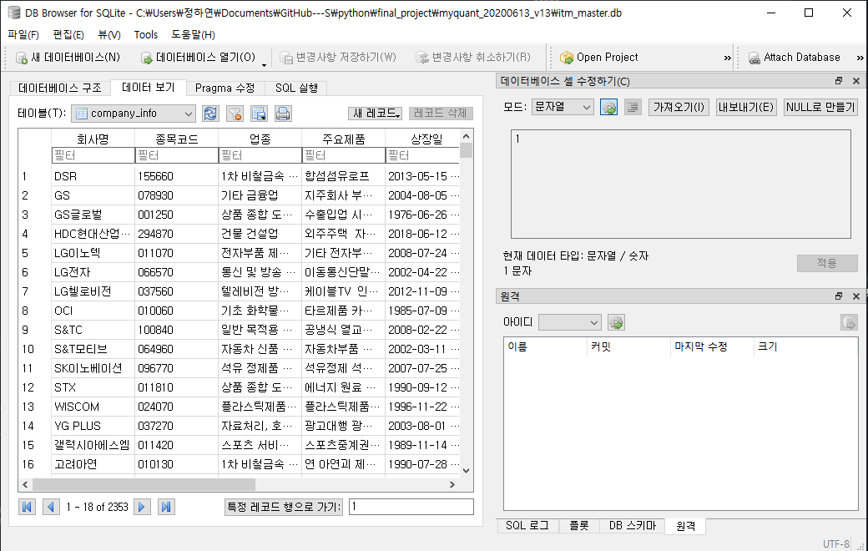

3-5. SNS,뉴스 이미지 → TEXT 가져오기
이미지 캡셔닝긍정,부정

Slide 14
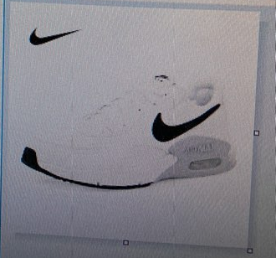
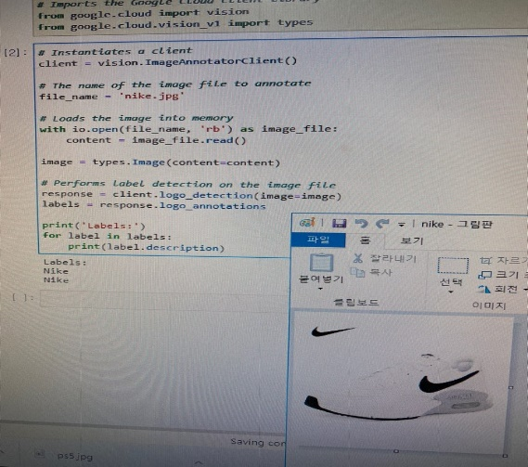
3-6. 이미지 → 로고 데이터 가져오기
기업로고 분석
긍정,부정

Slide 15
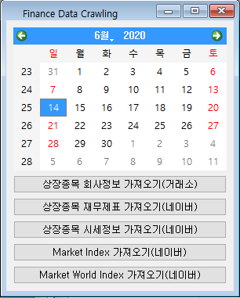
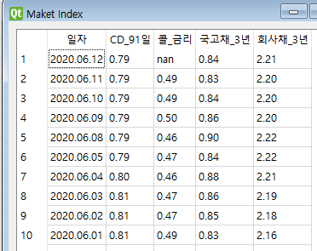
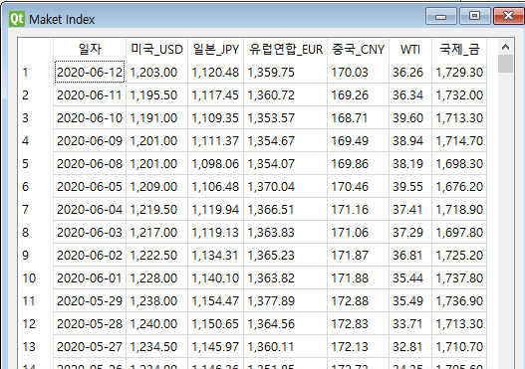
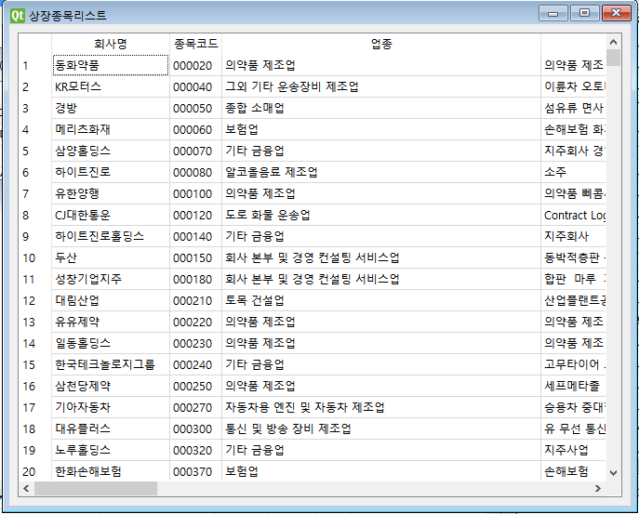
3-6. 마켓데이터 가져오기

Slide 16
3-5. 재무데이터 가져오기

Slide 17

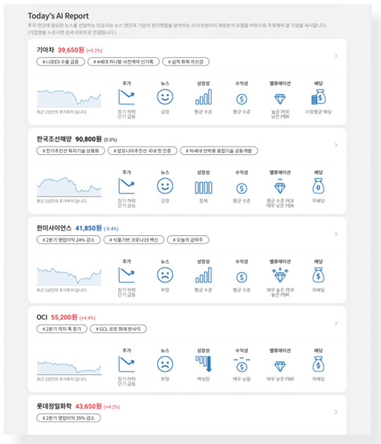
3-5. AI 리서치 보고서 생성
BERT , GPT3

Slide 18
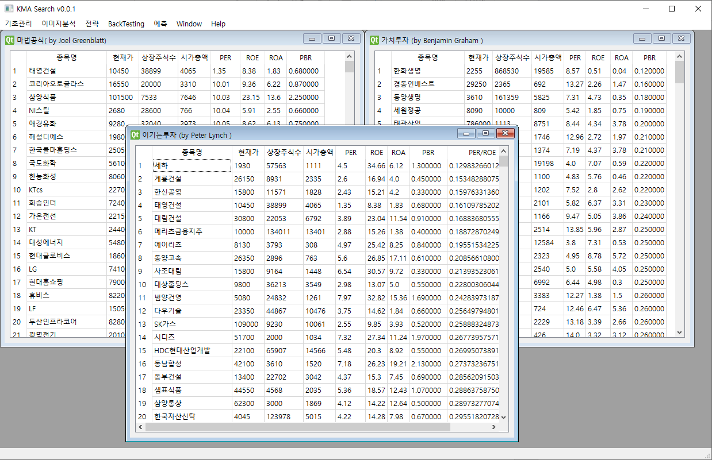
3-5. AI 추천종목
퀀트 모형

Slide 19
04
진행사항

Slide 20
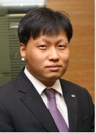
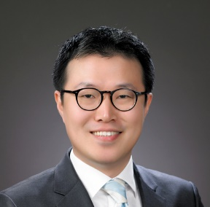

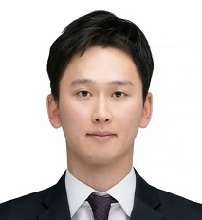
4-1. 프로젝트 인원
정낙현 (조장)
엄호천
미래에셋대우 금융상품시스템팀
미래에셋대우
전략팀
프로젝트 기획
박진수
김주원
미래에셋대우 자금팀
프로그램 개발
미래에셋대우 디지털
사례조사 ,업무분석

Slide 21
4-3.프로젝트 진행 일정
1주
2주
3주
4주
5주
분석/설계
주요 모듈 구현
UI 구현
테스트 / 보완
시연회
11/8 ~ 11/14
11/15 ~ 11/21
11/22 ~ 11/28
11/29~ 12/5
12/6~12/12

Slide 22
4-2. 프로젝트 개발 사항
프로젝트 계획
테스트 코딩모형 및 투자 전략 모듈
백테스팅 모듈
삭제예정
메인 프로그램
데이터 수집
데이터 분석
리포트
프로젝트 곟
데이터베이스
데이터분석
UI (그래프, 차트)
주가 , 제무재표
텍스트/이미지분석
과거 수익률

Slide 23
4-4. 프로젝트 개발 사항
프로그램 |  | 설명 | 비고 | 진행
KMA Search |  | 메인프로그램 |  | 개발
데이터수집 | 회사정보 | 회사관련정보 수집분석 | 크롤링 | 완료
마켓데이터 | 마켓데이터 | 금리,주가 정보 수집 | 크롤링 | 완료
뉴스,실시간검색어 | 뉴스 | 뉴스 수집 | 크롤링 | 개발중
이미지 | 실시간검색어 | 검색어 수집 | 크롤링 | 개발중
 | 이미지 | SNS ,이미지 수집 | 크롤링 | 개발중
데이터분석 | 텍스트분석 | 수집된 텍스트 문서 분석 |  | 개발중
 | 뉴스분석 | 뉴스요약 |  | 예정
 | 이미지분석 | 수집된 이미지 분석 | Image captioning | 완료
 | 로고분석 | 수집된 회사로고 분석 | Logo detection | 완료
 | 감성분석 | 긍정,부정,중립의 감성 분석 |  | 완료
리포트 | 종목추천 | 퀀트모형을 이용한 종목추천 |  | 완료
리서치보고서 | 리서치보고서 | 시황,매수,매도 의견 | GPT2 | 예정
 | 마케팅자료 |  |  | 예정

Slide 24
4-5. 진행사항
뉴스 분석 - 뉴스 크롤링 , 뉴스요약
재무 분석 - 재무 데이터 크롤링 , 마켓데이터 수신
SNS 분석 - 실시간검색어 , 이미지 분석
마케팅 자료 - 추천종목
리서치 자료 - 시황,매수,매도 의견
내용재정리

Slide 25
05
기대효과

Slide 26
5-1. 기대효과
뉴스 분석
재무 분석
SNS 분석
마케팅
내용재정리

Slide 27
감사합니다

